Slide 1
La coupe partielle dans la région du Nord-du-Québec
Sonia Légaré, biologiste Ph. D.
Gestion des forêts du Nord-du-Québec

Slide 2
Pourquoi faire des coupes partielles ?
Objectifs écologiques
Maintien des attributs des vieilles forêts
Enjeux de composition
Objectifs économiques
Qualité du bois
Flux de bois
Objectifs sociaux
Harmonisation
Notes:
La coupe partielle est un outil qui répond à plusieurs enjeux :
Maintien des attributs de vieilles forêts
Enjeux de composition comme l’enfeuillement
Flux de bois (récolte)
Qualité du bois (régénéré, éduqué, amélioré)
Harmonisation

Slide 3
Enjeu des vieilles forêts
Notes:
Avec la mise en place du nouveau régime forestier en 2013, une cible de vieille forêt a été fixée par UA. On souhaite avoir 80 % de la superficie de l’UA qui est faiblement ou moyennement altérée (UA 08551, 08652 et 08751) pour les UA avec le régime forestier adapté (chapitre 3 de La Paix des braves), on vise 100 %, cela simplifie le tout avec une cible minimale de 30 % de la proportion naturelle de vieilles forêts par UTA/UA.

Slide 4
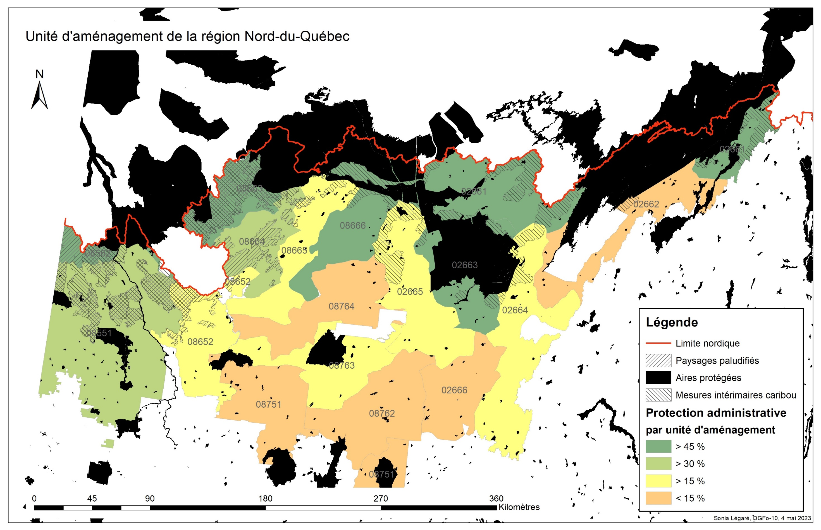
Notes:
On peut répondre à cet enjeu écologique avec plusieurs outils.
Les aires protégées permettent de maintenir de la vieille forêt et d’en recrutement à moyen/long terme.
Depuis 2013, plusieurs aires protégées ont été ajoutées en région, faisant augmenter la proportion d’aires protégées à 23 % pour la région (x % pour la forêt aménagée).
Les protections administratives comme les paysages paludifiés (nord-ouest de la région) et les mesures intérimaires pour le caribou forestier (nord et est) contribuent à la proportion de vieilles forêts puisque ces secteurs ne sont pas susceptibles d’être récoltés à long terme. Les refuges biologiques, de petites aires protégées qui couvrent 2 % de chacune de UA, contribuent aussi à protéger de vieilles forêts, et ce à l’échelle locale.
Les UA avec plus de 45 % de protection vont atteindre une cible de 90 % de la proportion naturelle de vieilles forêts par défaut s'il n'y a pas de feu. Les UA avec plus de 30 % vont atteindre 50 % de la proportion naturelle de vieilles forêts s'il n'y a pas de feu… Les secteurs avec plus de 15 % maintiendront la cible minimale de vieille forêt pour le RFA (soit 30 % de proportion naturelle) et les UA où la protection est sous 15 % sont plus à risque de ne par atteindre la cible si un événement de feu survient.

Slide 5
Solutions pour maintien des vieilles forêts (suite)
Unité d’aménagement | Protection administrative | Bandes riveraines | Legs biologiques | Total
02661 | 47 % | 4 % | 1 % | 53 %
02662 | 8 % | 7 % | 2 % | 18 %
02663 | 67 % | 3 % | 1 % | 70 %
02664 | 15 % | 7 % | 2 % | 23 %
02665 | 21 % | 6 % | 2 % | 29 %
02666 | 1 % | 8 % | 2 % | 11 %
08551 | 30 % | 6 % | 1 % | 37 %
08562 | 92 % | 1 % | 0 % | 93 %
08652 | 20 % | 6 % | 2 % | 28 %
08663 | 89 % | 1 % | 0 % | 90 %
08664 | 39 % | 5 % | 1 % | 45 %
08665 | 15 % | 7 % | 2 % | 23 %
08666 | 48 % | 4 % | 1 % | 54 %
08751 | 13 % | 7 % | 2 % | 22 %
08762 | 2 % | 8 % | 2 % | 12 %
08763 | 17 % | 7 % | 2 % | 25 %
08764 | 0 % | 8 % | 2 % | 10 %
Effectuer des coupes progressives irrégulières
À régénération lente
À trouée élargie
Maintenir/établir une structure irrégulière
Favoriser la présence de débris ligneux grossiers, gros chicots et arbres fauniques
Maintenir d’un couvert
Favoriser une régénération naturelle
Limiter les espèces concurrentes
Notes:
Dans la région Nord-du-Québec, et c’est aussi le cas pour la région de l’Abitibi-Témiscamingue, il n’y a pas de récolte partielle dans les bandes riveraines. Les legs biologiques, petits îlots correspondant à 5 % du volume, sont laissés dans 40 % des CPRS. Bien que les bandes riveraines soient d’une largeur de 20 m et que les legs soient relativement petits (1 à 5 ha), ils contribuent aussi à maintenir des attributs de vieilles forêts (entre 4 à 10 % de l’UA) .
La CPI (coupe progressive irrégulière à régénération lente (c’est ce qui est fait dans la R10)) qui est réalisée sur 5 % de la récolte. Elle vise à créer des micro-environnements favorables à la régénération en EPN/EPB, en créant des ouvertures, tout en maintenant un couvert résiduel qui assure un environnement tempéré/stable (température diurne plus basse, une humidité relative plus élevée et une fréquence de gel au sol réduite). On souhaite aussi que le traitement soit défavorable aux espèces concurrentes intolérantes à l’ombre (PET, éricacées). Cet environnement stable réduit la décomposition et favorise le maintien de débris ligneux grossiers, le maintien de couvert favorise aussi la présence de gros chicots et d’arbres à vocation faunique.
Le maintien du couvert améliore l’aspect visuel si l'on compare à une CPRS par exemple, c’est aussi un outil d’harmonisation.
La récolte se fait dans un contexte de prématurité, mais sur des tiges commerciales, il y a donc un flux de bois qui contribuent à l’économie régionale.
La CPI RL récolte 35 à 45 % de la surface terrière (volume ?): les sentiers 5 à 6 m de large et 1 tige (la plus grosse) sur 3 dans l’interbande.
La CPI TA récolte 40 à 45 % de la surface terrière (volume ?) : les sentiers environ 8 m de large et une trouée de x m².

Slide 6
Notes:
Ainsi, on pourrait maintenir le 5 % par UG, mais les forcer dans les UA où le % de forêt protégée est plus faible. La cible pourrait être revue à la hausse pour l’UG 107 si les suivis sont concluants quant aux maintiens des attributs de vieilles forêts et aux chablis. Les CPI semblent-elles répondre à nos attentes jusqu’à maintenant ? UA 2662, 2888, UA 08751, 08762, 08764…

Slide 7
Les objectifs sylvicoles de la CPI sont-ils atteints ?
Structure complexe
Enjeux pour les peuplements vulnérables à l’envahissement par les éricacées
Enjeux pour les peuplements paludifiés ou susceptibles à la paludification
Maintien de couvert, d’arbres de plus grand diamètre et de débris ligneux grossiers
Ne semble pas toujours produire une nouvelle cohorte
Structure :
Peuplement régulier → bi-étagé → irrégulier
Peuplement irrégulier → irrégulier
Veut-on protéger la régénération préétablie, créer des sites de germination, détruire la végétation compétitrice?
Notes:
Le couvert est maintenu, ainsi que des arbres de plus grand diamètre et des débris ligneux grossiers.
En pessière, la CPI installe, au mieux, une seule cohorte. Le peuplement sera donc biétagé. Pour instaurer une structure multiétagée comme la CPI fait en sapinière, il faudrait probablement faire plusieurs entrées et de plus petits prélèvements. Évidemment, si le peuplement a déjà une structure irrégulière, les chances de succès sont meilleures, mais ce type de peuplement est plutôt rare dans notre région. SI le peuplement est régulier, c’est lors de la prochaine rotation que le peuplement pourra atteindre le niveau de complexité souhaité. En général, même si les planifications se projettent loin dans le temps, ils n’ont pas cet objectif à très long terme en tête.
Un problème de la CPI RL est la présence de lits de germination après traitement.
Les opérations en bois court laissent une quantité importante de débris dans les sentiers et cela peut présenter un obstacle à la régénération préétabli ou la germination.
Les opérations en bois en longueur créent plus de microsites, mais sont plus propices aux blessures des tiges résiduelles, le prélèvement est un potentiel plus important puisque la machinerie est plus grosse.
Les travaux en hiver, protège la régénération préétablie, mais ne permets pas de créer de nouveau microsite pour la germination.
Dans la région Nord-du-Québec, une proportion importante des travaux se fond en hiver. Il n'est donc pas facile de retourner faire une préparation de terrain dans les sentiers.
Il est important de souligner 2 problématiques qui couvrent une grande partie de la région:
Paludification
Pour certains sites (RE37, 38, 39), la récolte d’hiver est la seule possible et la récolte partielle n’est pas une option puisque même un faible prélèvement ouvrira trop le couvert, ce qui favorisera la croissance de la sphaigne qui, à travers le processus de paludification, fera stagner la croissance du peuplement, même celle des jeunes arbres. Le scarifiage n'est opérationnellement pas possible/efficace dans ces peuplements.
Éricacées
Les peuplements propices à l’envahissement par les éricacées, la croissance du peuplement connaitra un délai relativement important (10 à 25 ans), ce qui diminue la rentabilité et le flux de bois. Une CPI CP (à couvert permanent) pourrait être intéressante pour réduire la compétition par les éricacées et permettre un flux de bois constant. Si le secteur est proche et à proximité d'un réseau de chemin. Ici le dosage du prélèvement vs les ouvertures au sol semble un élément à explorer.
La CPI présente aussi des enjeux comme le risque de chablis qui seront abordés un peu plus tard.

Slide 8
Analyses économiques 101
VANP = Σ (Revenus actualisés à perpétuité – coûts actualisés à perpétuité)
Indicateur économique : (VANP scénario – VANP référence)/Coûts actualisés à perpétuité scénario
À prioriser
Indicateur économique
+
VAN +
Scénario génère de la richesse et fait ses frais
Scénario génère de la richesse, mais ne fait pas ses frais
Scénario génère un appauvrissement, mais fait ses frais
Scénario génère un appauvrissement, mais ne fait pas ses frais
À justifier
VAN -
Indicateur économique
-
VAN +
À rejeter
VAN -
Notes:
Valeur actuelle nette (VAN) p : perpétuité… permet de calculer si l’investissement sera rentable, est-ce qu’on fera nos frais.
IÉ : Est-ce que ça vaut le coup, est-ce que je risque un montant important pour un retour décevant…

Slide 9
Les objectifs sylvicoles de la CPI sont-ils atteints?
Type de scénario sylvicole analysé | VANp/Cp | Indicateur économique
CPI à régénération lente | ₊ | -
Rentabilité
La CPI, telle quelle est réalisée dans la région du Nord-du-Québec, est juste au seuil de la rentabilité, et les indicateurs économiques sont négatifs pour tous les scénarios.
Tout ajustement risque de modifier la rentabilité :
Réduire le prélèvement
Ajouter une phase
Scarifier les sentiers et les interbandes
Les analyses économiques ne prennent pas en compte les avantages sociaux et écologiques. C’est pourquoi la région a maintenu son objectif au fil des années.
Notes:
La CPI, telle quelle est réalisée dans la région Nord-du-Québec, est juste au seuil de la rentabilité et les indicateurs économiques sont négatifs pour tous les scénarios.
Cela veut dire que les investissements ne sont pas perdus, mais que le bénéfice est si mince que l’indicateur économique juge que le jeu n’en vaut pas la chandelle.
Tout ajustement risque de modifier la rentabilité :
Réduire le prélèvement
Pour réduire la végétation concurrente (éricacées, PET, aulnes, framboisier)
Réduire les risques de chablis
Pour instaurer une structure multiétagée, il faudrait probablement faire plusieurs entrées et de plus petits prélèvements
Ajouter une phase (passer de 2 à 3 plus petits prélèvements)
Scarifier les sentiers et interbandes (pourrait favoriser le chablis)
Un scarifiage des sentiers peut être réalisé pour favoriser l’établissement de la régénération, mais aura un impact sur la rentabilité du traitement.
Les analyses économiques ne prennent pas en compte les avantages sociaux et écologiques. C’est pourquoi la région a maintenu son objectif au fil des années.
La CPI présente aussi des enjeux comme le risque de chablis.

Slide 10
Les objectifs sylvicoles de la CPI sont-ils atteints?
Règles de base pour limiter le chablis
Éviter l'adjacence à CPRS ou à un grand lac.
Éviter les peuplements de hauteur 1, viser surtout les peuplements hauteur 3, tolérer les peuplements de hauteur 2.
Éviter les sommets, les pentes et les sols minces.
Favoriser les sites bien drainés.
Limiter les blessures avec une machinerie adéquate.
Éviter les peuplements mélangés et les peuplements mixtes.
Notes:
Limiter le chablis est nécessaire pour atteindre nos objectifs.
Drainage, texture, épaisseur du dépôt influencent l’enracinement. Un dépôt mince et mal drainé sera plus susceptible au chablis et un dépôt épais, bien drainé sera moins susceptible. Si les conditions ne sont pas optimums, il faut récolter max 33 % du peuplement, ce qui affectera la rentabilité de l’opération.
La hauteur, l’âge du peuplement et sa densité ont aussi de l’importance. Les peuplements B3, B2 sont peu nombreux dans la région, reste alors les C3, C2 qui seront moins rentables.

Slide 11
Faut-il faire l’équilibre entre la probabilité d’atteindre les objectifs visés et la rentabilité ?
Objectifs spécifiques
Maintenir un couvert, gros chicot, arbres fauniques et DLG
Structure irrégulière (produire une nouvelle cohorte)
Réduire le chablis et la végétation concurrente
Rentabiliser l’opération
Favoriser l’aménagement de « chantier de coupe partielle » pourrait contribuer à la rentabilité du 2e passage. Ces chantiers pourraient être concentrés dans les secteurs où le réseau de chemins est pérenne.
Prévoir des legs lors de la coupe de régénération et coupe finale (semenciers)
S’assurer de créer des microsites, favoriser les opérations en été ou prévoir un scarifiage
Les opérations d’hiver sont plus fréquentes; les secteurs d’été sont relativement rares. Cette situation est peu propice à la création de lits de germination adéquats ou d’une préparation de terrain dans les sentiers.
Doser le prélèvement afin de réduire l’ouverture du peuplement (35-45 %), moins de 33 % si le risque de chablis est plus grand
Sélectionner des peuplements riches, des secteurs avec un réseau de chemins forestiers pérenne/permanent, prendre en compte les avantages sociaux et écologiques.
La région présente une faible proportion de peuplements ayant une structure irrégulière. Les sites riches sont aussi peu abondants. Les efforts pourraient être orientés dans les unités d’aménagement où la proportion de vieilles forêts est basse ou la proportion de sites protégés est plus faible. Envisager la CPI comme une action de restauration à long terme.
Notes:
Pour résumer, dans le cas de l’enjeu des vieilles forêts, on vise spécifiquement à :
Maintenir un couvert, gros chicot, arbres fauniques et DLG. Si l'on veut profiter de la structure que l’on aura créée, il faudra le planifier lors de la coupe finale avec une coupe de rétention de semenciers. On pourrait aussi envisager de passer à une CP à couvert permanent si la situation le dicte clairement. Il faut aussi conserver de gros arbre et chicot lors de la coupe de régénération. Le retour pour la coupe finale ne sera pas synchronisé avec le 2e passage pour récolter la forêt résiduelle dans les agglomérations de coupes. L’aménagement de « chantier de coupe partielle » devrait être favorisé si possible.
Structure irrégulière (initier une nouvelle cohorte). Pour atteindre cet objectif, il est impératif d’initier une nouvelle cohorte. Pour ce faire, il faudra favoriser la création de microsites soit en faisant une opération en été ou en prescrivant une préparation de terrain (scarifiage par poquet ou autre)
Réduire le chablis et la végétation concurrente. Limiter le chablis aux maximums semble un élément aussi pour l’acceptation sociale de ce traitement. La tolérance au chablis étant variable d’une personne à l’autre (et probablement très basse), il faudra aussi approfondir/clarifier ce qu’est un traitement réussi d’un point de vue du chablis. Les conditions favorisant le succès (prélèvement, type de sol, pente, drainage, hauteur, densité) pourraient aussi être mieux communiquées à nos planificateurs. La recherche de sites propices demande une certaine expertise, mais tout simplement de la main-d'œuvre… tant que les équipes seront en manque d’effectif, ce type de traitement ne sera pas favorisé. La recherche de potentiel avec des outils technologiques/cartographiques est une voie à explorer, mais rien ne peut remplacer une ou un forestier dans le bois.
Rentabilité de l’opération. La rentabilité de l’opération est au cœur de la discussion. Il faut s’assurer que les investissements en foresterie sont justifiables, c’est pourquoi il ne fait pas négliger le résultat des analyses économiques. La région présente une faible proportion de peuplement ayant une structure irrégulière. Les sites riches sont aussi peu abondants. Les efforts pourraient être orientés dans les unités d’aménagement où la proportion de vieilles forêts est basse ou la proportion de sites protégés est plus faible. Toutefois, les analyses ne prennent pas en compte les avantages sociaux et écologiques et ceux-ci pourraient justifier le choix d’une CP. La quantification de ces avantages ou, à tout le moins la prise en compte d’une façon ou d’une autre, est un aspect à développer.

Slide 12
À réfléchir…
Superficie annuelle à réaliser en CPI (ha/an)
Unités de gestion | Chibougamau | Mont Plamondon | Harricana Nord | Quévillon
Objectif en CPI | 520 | 190 | 370 | 480
La recherche d’une superficie propice est ardue :
caractéristiques des peuplements;
main-d’œuvre;
accessibilité;
données disponibles.
Il faut reconnaître les limites de la CPI dans notre région.
Favoriser son application où elle a une probabilité convenable d’atteindre les objectifs.
Faire en sorte que sa réalisation (le taux de prélèvement, blessures) est favorable à l'atteinte des objectifs.
Trouver des solutions adaptées pour les secteurs où la CP ne semble pas appropriée.
Notes:
La recherche de superficie propice au traitement est ardue :
Beaucoup de peuplements abondants de la région ne sont pas propices
La main-d’œuvre est difficile à trouver, à la fois au MRNF pour trouver les superficies propices et celle pour réaliser le traitement
Une proportion importante de la récolte se fait sur chemin d’hiver en région, et cela ne favorise pas l’installation d’une nouvelle cohorte
Les données disponibles pour cibler les peuplements propices sont de plus en plus disponibles (LIDAR, photo 3D, drone…)
Devrait-on réaliser davantage de CPI dans une situation comme celle-ci ?
Quoiqu’il en soit, on peut faire ressortir quelques constats :
Il faut reconnaitre (et raffiner nos connaissances) les limites de la CPI dans notre région (en faisant un suivi des CP réalisées depuis 2013). Nous avons maintenant une panoplie de conditions de réalisation de CPI, et ce dispositif devrait être mis à profit pour répondre à certaines de nos questions et se projeter dans le futur avec les CC.
Favoriser son application où elle a une probabilité convenable d’atteindre les objectifs, ces efforts pourront servir à comprendre le potentiel des CP en termes de solution à l’adaptation de l’aménagement forestier aux CC.
Faire en sorte que la réalisation des CPI (le taux de prélèvement, blessures) est aussi favorable à l'atteinte de l’objectif.
Trouver/explorer les solutions pour les secteurs où la CPI ne semble pas appropriée.
Devrait-on faire des CPI à couvert permanents pour prendre en compte les enjeux de végétation concurrente ? Très peu de peuplements ont déjà une structure multiétagée, donc peu se qualifieraient…
Faire plus de legs dans les UA où la CP est peu propice, ou en faire moins quand il y a plus d’aires protégées ?

Slide 13
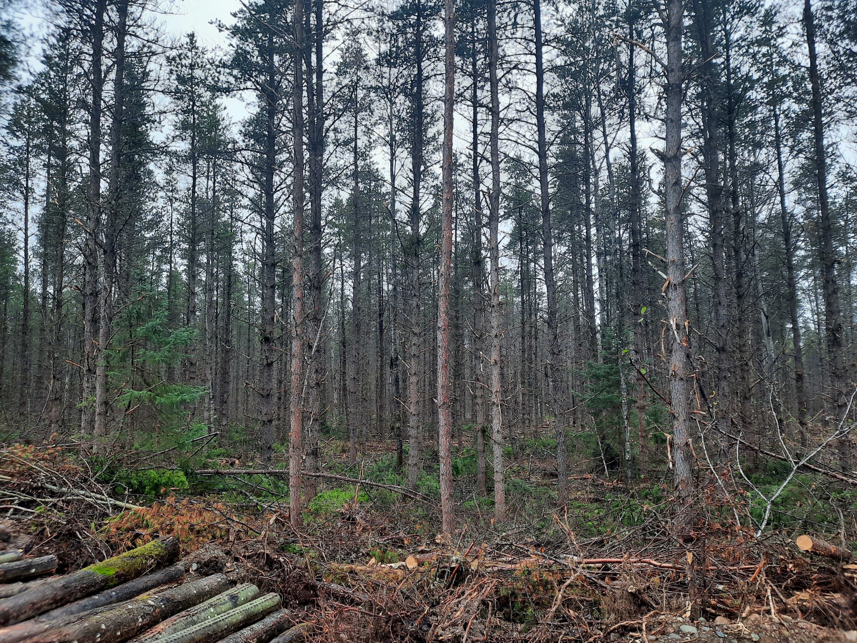
Production de bois
Notes:
Le MRNF a pour mission de faire un aménagement durable de la forêt, et cela inclus de contribuer au développement économique des régions du Québec.

Slide 14
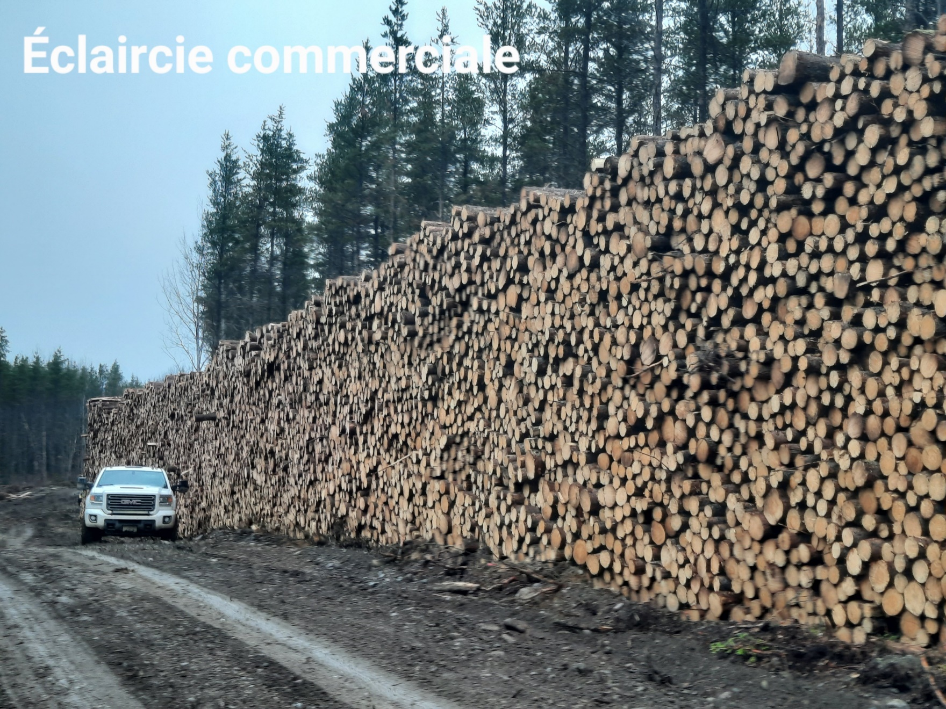
Éclaircies commerciales dans l’UA 08551 : Les objectifs sont-ils atteints ?
L’EC se fait dans les peuplements de PIG ensemencés il y a 30 ans
Au début, il y a 6-7 ans, peuplements de 23 à 24 m²/ha
En 2023, 630 ha dans des peuplements de plus de 25 m²/ha
Flux de bois intéressant dans la phase I
Retour prévu dans 10 ans ou un peu plus pour la coupe finale (à confirmer)
Éclaircie commerciale (EC)
Gestion de la densité de peuplements prématures
Augmenter la croissance en diamètre
Flux de bois (phases I et II)
Notes:
L’éclaircie commerciale a demandé un investissement majeur dans la réfection des chemins. Clé de succès pour la réalisation de ce genre de projet :
La collaboration du BGA. La réalisation d’EC était dans la culture de l'entreprise, on vise du volume de sciage.
Entrepreneur compétent et de confiance. Une relation de confiance semble établie entre le MRNF, le BGA et l’entrepreneur qui réalise les traitements
Présence d’un vaste potentiel permettant la réalisation d’une certaine quantité de travail tous les ans.
Susceptibilité au chablis faible : dépôt bien drainé, épais (4 GA), peuplements d’en moyenne 14 m, dans une mer de peuplement dense (peu de place au vent pour s’y engouffrer)
Au début, puisque l’on a beaucoup de superficies à traiter, on rentre un peu plus tôt dans le peuplement (avant d’atteindre 25 m2/ha, parfois les peuplements ont été traités en EPC) afin de s’assurer que le peuplement sera en mesure de répondre positivement au traitement (plus du 1/3 de son houppier).
Le volume/ha de la phase I a permis un flux de bois intéressant pour le BGA. Le retour dans 10 ans reste à confirmer, si c’est le cas, la coupe finale se ferait 15 ans plus tôt, par rapport à un scénario extensif. La dimension des tiges permettra aussi de valider le succès ou non du traitement.
Pas de gain de volume, mais de tige plus grosse. Moins de mortalité.
Aménagement intensif – structure régulière
Diminue la quantité de chicots et DLG
Compaction des sols affecte la croissance des semis qui s’établiront, peut favoriser l’installation d’essence d’ombre, semi-tolérante, et d’espèces arbustives ou herbacées (positif faune ?)

Slide 15
Adaptation aux changements climatiques

Slide 16
Coupes partielles et changements climatiques
L’allongement des rotations augmente l’exposition au risque de feux et le risque de perdre des investissements
La récolte en deux phases permettrait de diminuer l’exposition au risque :
Sécheresse et gel de la régénération préétablie
Épidémie et maladie en favorisant une composition plus diversifiée
Accident de régénération après un feu
Les avantages et les inconvénients doivent être rigoureusement soupesés puisque les investissements pourraient être trop risqués en fonction du cycle des feux.
Notes:
Feu (on va chercher un certain volume avant… mais pourrait-on juste raccourcir la rotation).
Sécheresse (avec un couvert, l’environnement est plus stable/tempéré, la température de jour est plus basse et le taux d’humidité est supérieur. Le risque de mortalité/perte de croissance des semis/gaulis dû à la sécheresse est donc plus faible.
De gel (environnement plus stable)
La capacité de régénération après feu est un élément important puisque s’il y a effectivement 3 à 4 fois plus de feu dans l'avenir (dans 50 à 80 ans), le budget pour remettre des feux en production pourrait être limité ainsi que la main-d’œuvre pour le faire, sans compter les jours qui pourront être travaillés en forêt avec la gestion des risques de feux.
Une composition plus diversifiée en essences forestières réduit la probabilité de perte de volume suite à une épidémie ou maladie…. Juste avoir 2 essences au lieu d’une, c’est déjà un avantage documenté dans la littérature scientifique. Les mixtes (feuillus et résineux) sont les plus intéressants puisqu’ils ont des traits fonctionnels différents.

Slide 17
Merci !

